Slide 1

Oms:"Il Coronavirus è una pandemia"

Slide 2





Gli organismi internazionali
Sono degli enti che si sviluppano principalmente dalla necessità delle nazioni e dei governi di avere un forum neutrale dove dibattere e prendere in considerazione interessi, che per loro natura o estensione non trovano efficace tutela a livello del singolo Stato e spinge questi a cooperare. Si propongono di aiutare tutti i popoli della Terra a raggiungere obiettivi fondamentali per il benessere del pianeta, come:
Lotta contro le malattie e la povertà
la FAO, Organizzazione per l'alimentazione e l'agricoltura
l'UNICEF , fondo delle Nazioni per l'infanzia
l'UNESCO, Organizzazione delle Nazioni Unite per l'Educazione, la Scienza e la Cultura
l'OMS, Organizzazione Mondiale per la Sanità
l' ONU, Organizzazione delle Nazioni Unite
tali organismi sono:
La tutela dei diritti civili e il raggiungimento della pace nel mondo
Mantenere la pace e la sicurezza nel mondo
Salvaguardare i diritti e la libertà di tutti gli esseri umani
Promuovere il progresso economico, sociale e culturale dell'intero pianete
le cui funzioni sono:

Slide 3

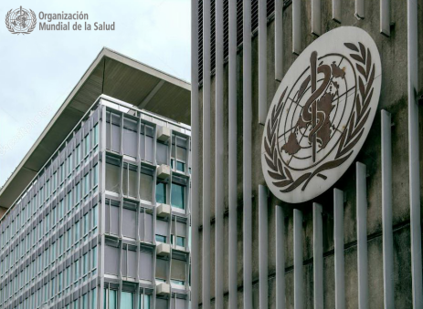
Tra gli organismi internazionali, quello che più ci interessa è: l'OMS
L’OMS è l'organizzazione della sanità, istituita nel 1948 con sede a Ginevra è l’Agenzia delle Nazioni Unite specializzata per le questioni sanitarie e vi aderiscono 194 Stati Membri di tutto il mondo divisi in 6 regioni (Europa, Americhe, Africa, Mediterraneo Orientale, Pacifico Occidentale e Sud-Est Asiatico).
L’Italia ha aderito ufficialmente all’OMS in data 11 aprile 1947. Secondo la Costituzione dell’OMS, l’obiettivo dell’Organizzazione è “il raggiungimento, da parte di tutte le popolazioni, del più alto livello possibile di salute", definita come “uno stato di totale benessere fisico, mentale e sociale” e non semplicemente “assenza di malattie o infermità”.

Slide 4
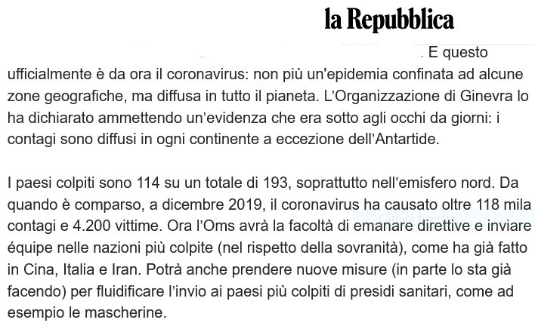
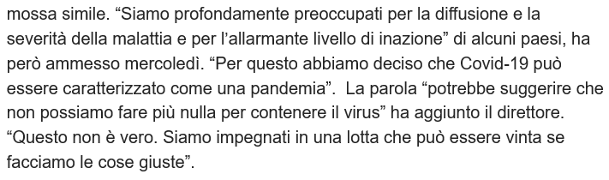





11 marzo 2020
L'Organizzazione mondiale della sanità dichiara: "Il Coronavirus è una pandemia"

Slide 5
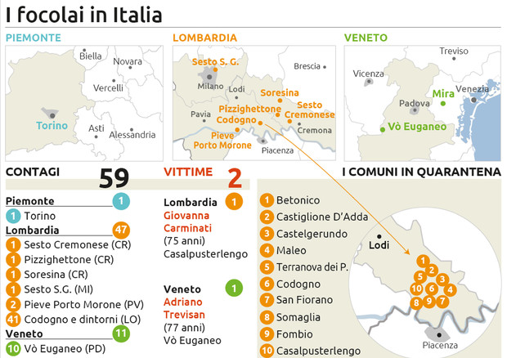
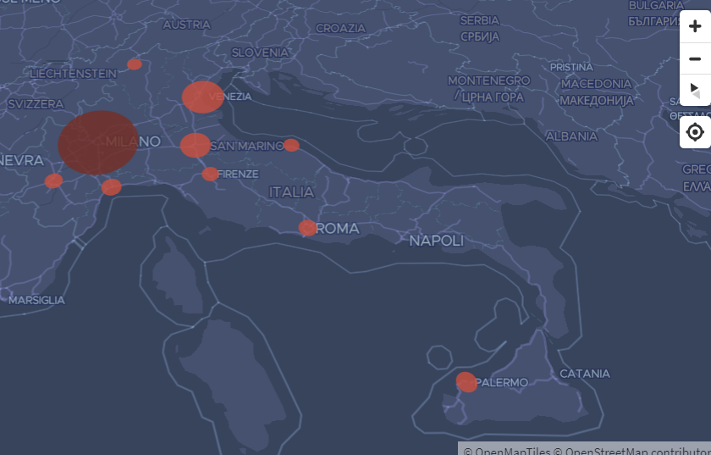
In questo clima di preoccupazione generale per il Coronavirus è importante riuscire a comprendere bene la differenza delle diverse fasi vissute e che viviamo ,sfortunatamente, in Italia:
FOCOLAIO
EPIDEMIA
PANDEMIA
FOCOLAIO: dal latino focolarium ,derivato di focus che significa "fuoco", è il caso più vicino a quello che è accaduto e continua nel Nord Italia. Quando una malattia infettiva porta ad un aumento improvviso di contagi all'interno di una comunità, regione o stagione ben circoscritta si parla di focolaio. In questi casi un'indagine epidemiologica scopre la fonte dell' infezione tracciando una mappa degli spostamenti delle persone colpite, come si è fatto con i cittadini delle regioni italiane. In questo modo è possibile trovare il centro del focolaio, metterlo in sicurezza e individuare eventuali persone con cui è venuto in contatto e che ancora non sono state messe sotto osservazione.

Slide 6
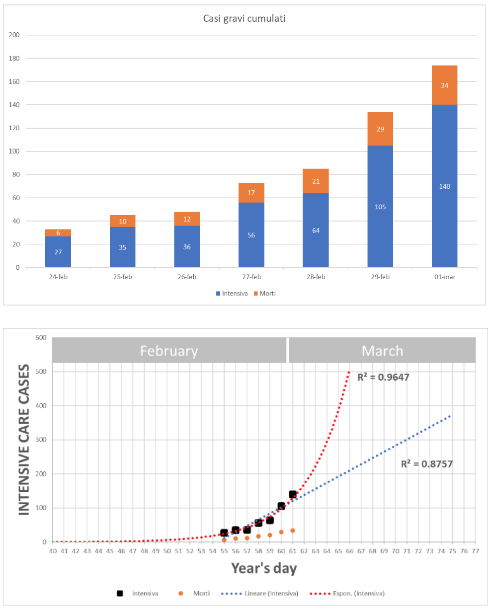
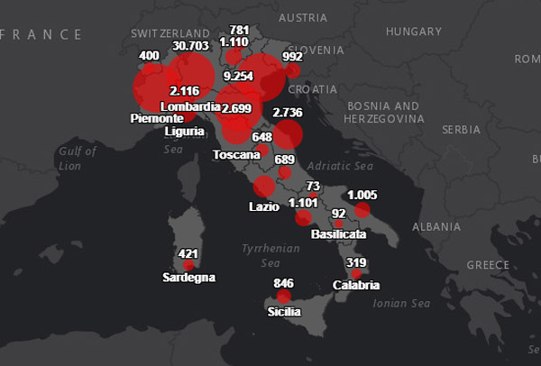
​
EPIDEMIA: derivato del termine greco demos(=popolo),col prefisso epi- e significa letteralmente "sopra il popolo". Con tale termine si intende la manifestazione frequente e localizzata, ma limitata nel tempo, di una malattia infettiva. Questo accade con l'influenza, riscontrata stagionalmente in tutto il mondo. In questo panorama, non esistendo un vero e proprio focolaio ma una trasmissione diffusa del virus, si analizzano i casi e valutano i rischi, mettendo in atto strategie di lotta e programmi di prevenzione come, nel caso del coronavirus.

Slide 7
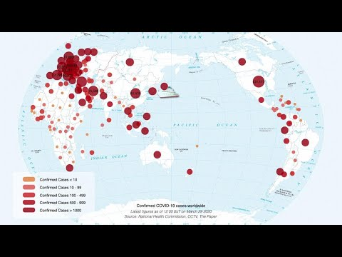
PANDEMIA: dal greco pan(=tutto) e demos (=popolo),quindi "tutto il popolo". Il termine indica la diffusione di una malattia infettiva in più paesi o continenti, ponendo in questo modo una seria minaccia a una grande fetta della popolazione mondiale. Proprio le pandemie influenzali sono quelle più preoccupanti perché si possono manifestare in qualsiasi momento.
Illustrazione 2d di come si è diffuso il Coronavirus(Video)

Slide 8
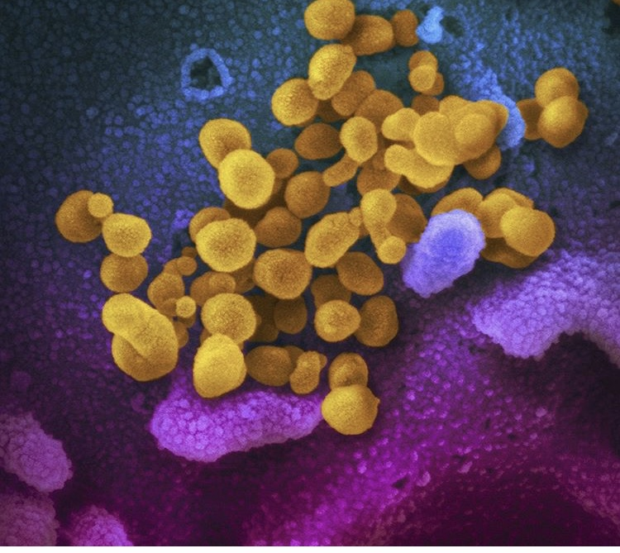
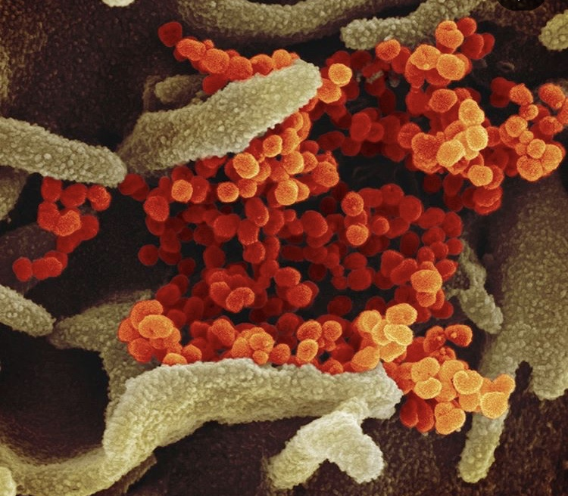
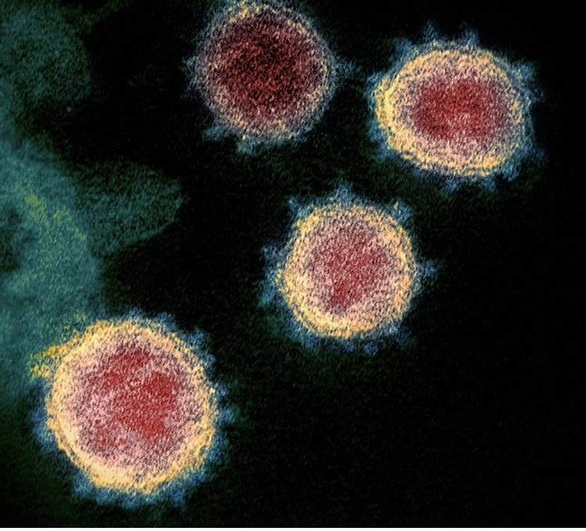
MA COS'E IL CORONAVIRUS?
"Un nuovo virus che si diffonde in tutto il mondo e contro il quale la maggioranza degli uomini non ha difese immunitarie, ma non siamo alla sua mercè insieme si può battere"
le parole del presidente dell'OMS Tedros Adhanom
L'Istituto Nazionale delle Allergie e delle Malattie infettive(NIAID) americano ha pubblicato le prime immagini a colori del nuovo coronavirus.Sono state ottenute da campioni biologici di pazienti ricoverati negli USA;grazie ad un potentissimo microscopio a trasmissione e scansione gli scienziati e ,con l'aiuto di esperti di imagining digitale hanno aggiunto i colori in post produzione.

Slide 9
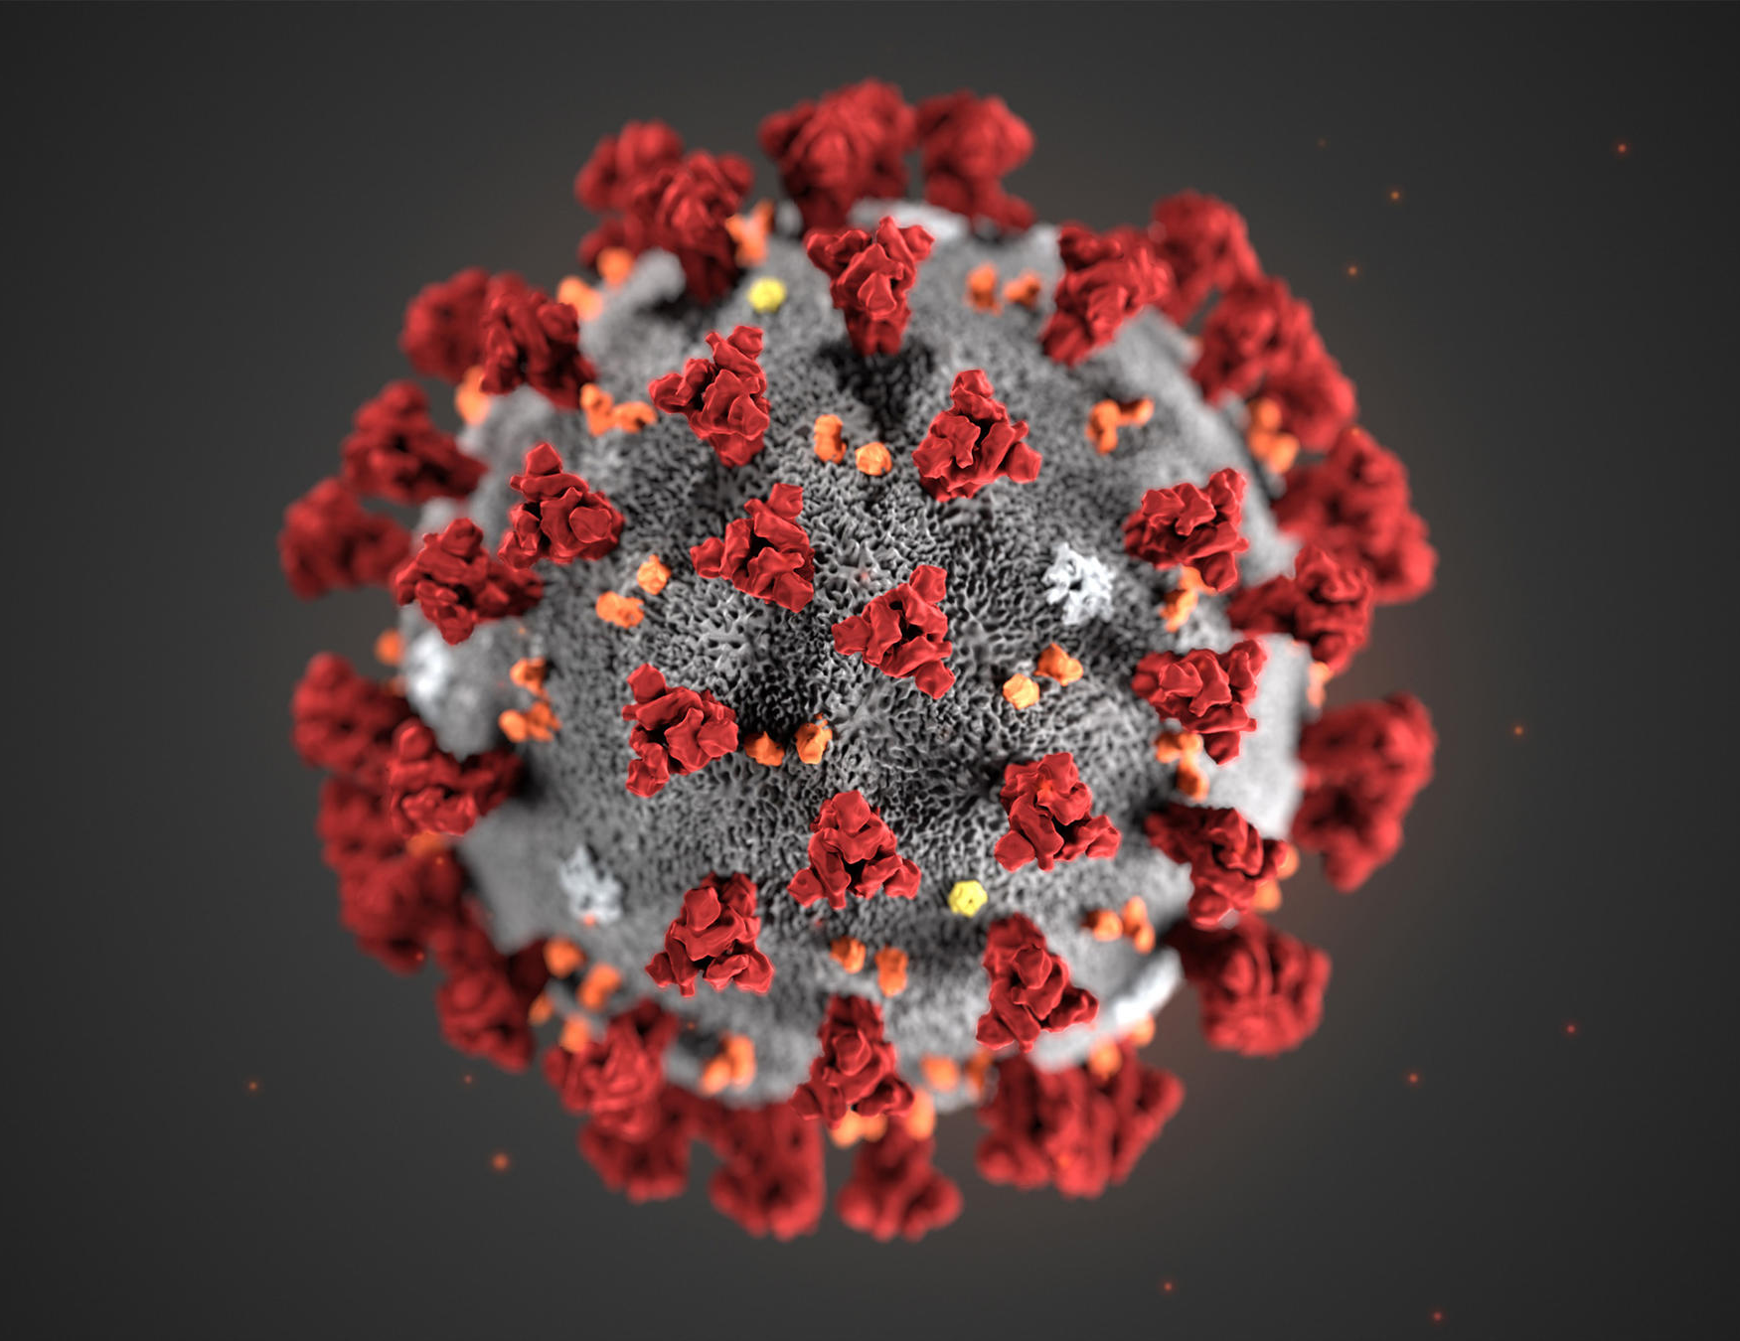
I coronavirus sono virus a RNA che, nell'essere umano, causano infezioni respiratorie lievi, nella maggior parte dei casi, e gravi, solo raramente. In genere, le infezioni da coronavirus riguardano le vie respiratorie superiori (dalla bocca e il naso fino alla trachea esclusa); tuttavia, non è escluso che l'agente infettivo virale possa raggiungere anche le vie respiratorie inferiori (dalla trachea ai polmoni) e causare bronchite o, peggio, una polmonite virale.
Il rischio di polmonite da coronavirus è maggiore nelle persone anziane, nei soggetti malati di cuore e nelle persone con un sistema immunitario debole.

Slide 10
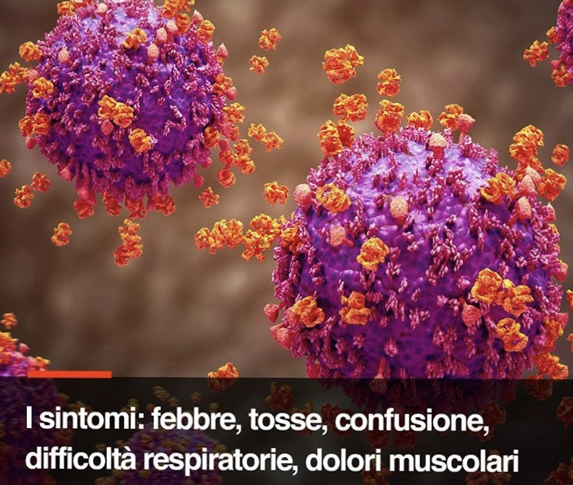
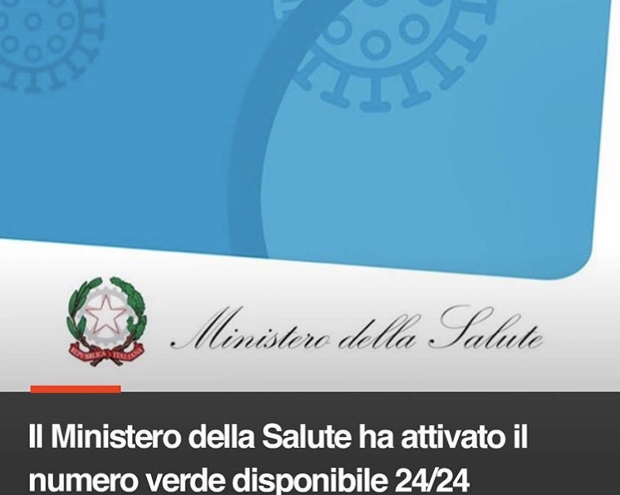
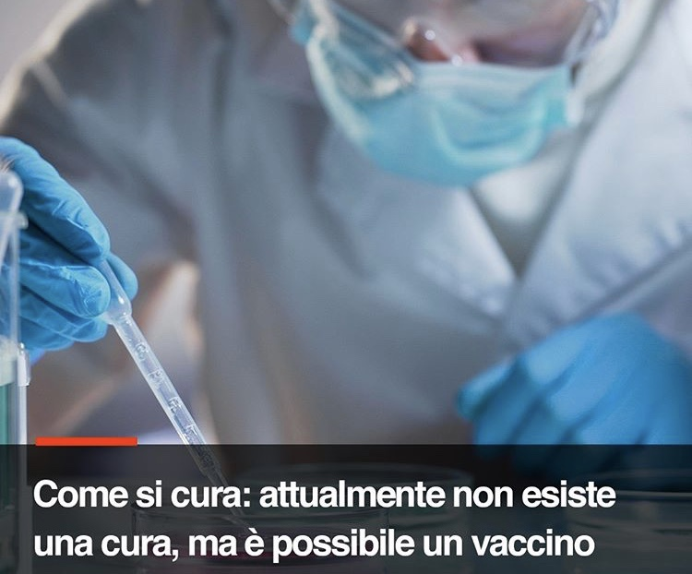
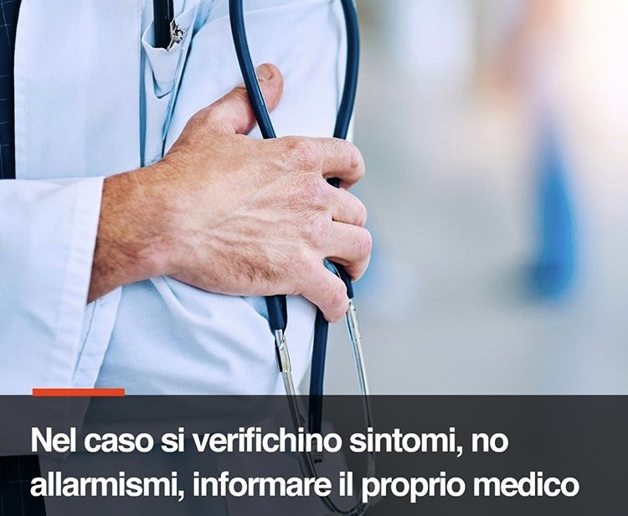

Slide 11
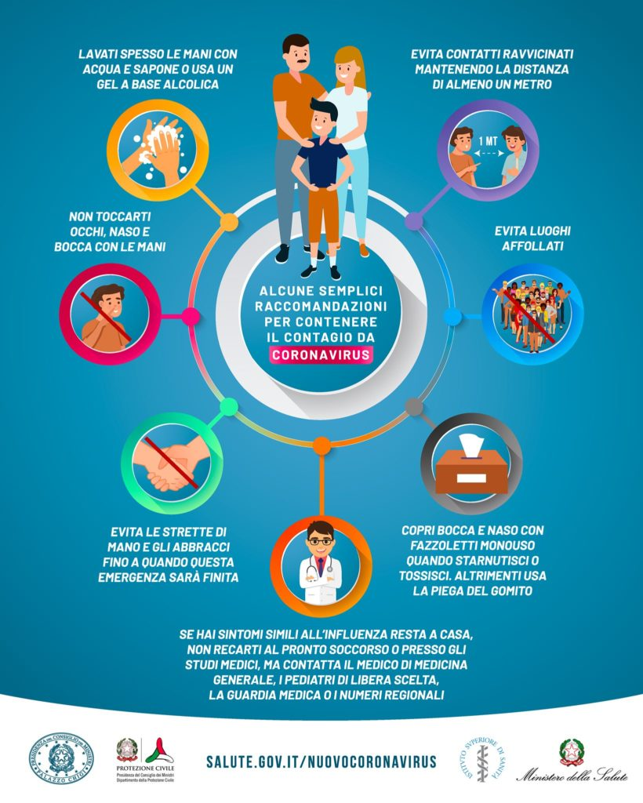
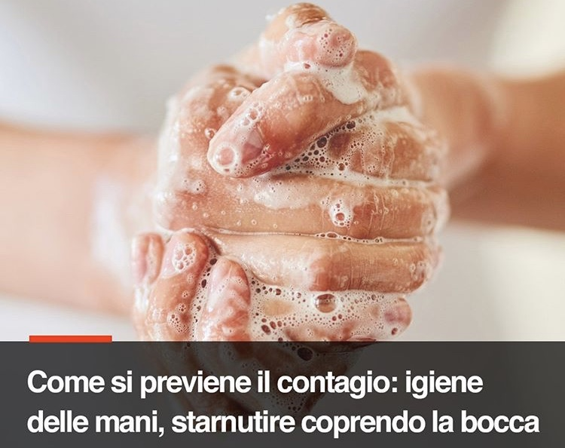

Slide 12
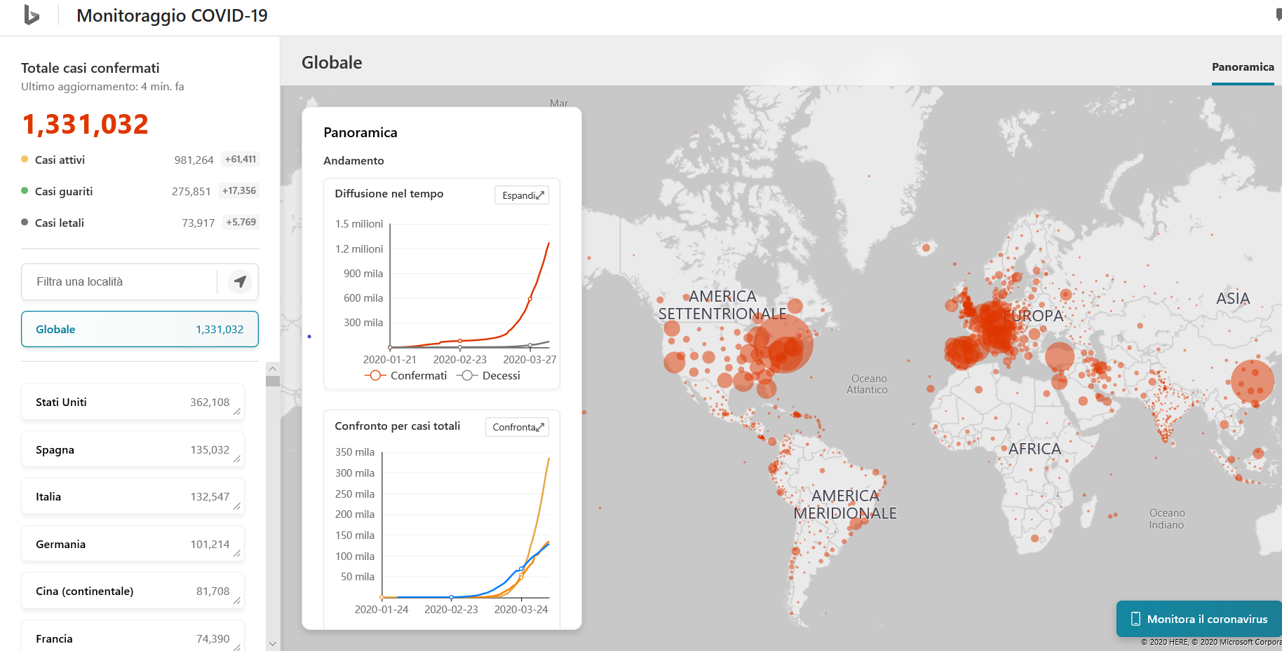
Monitoraggio del covid-19 nelle ultime ore del 6 aprile 2020:

Slide 13
RIEMPIRE DI SENSO IL TEMPO DEL CORONAVIRUS

Slide 14
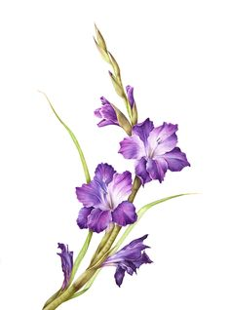
Una diversa primavera
Ascolta: riesci a sentirla la dolce cantata della primavera? I ciuffi d’erba che spingono attraverso la neve. Il canto delle gemme che erompono dal ramo. Il tenero timpano di un giovane pettirosso....
....che sente come se la stagione tanto attesa, non sarebbe passata senza produrre una
crisi ,un evento, un qualcosa che avrebbe modificato il suo sereno e tranquillo stato
d’animo attuale.
E ha proprio ragione il piccolo uccellino...la primavera oltre ai suoi colori e odori, ha
portato con se il crescere di un numero...un numero per il quale ogni giorno
preghiamo affinché possa restare fermo...un numero che solo a sentirlo fa
accapponare la pelle...9500...il nove per Dante è sinonimo di cambiamento e invenzione
per noi, invece, è un numero che vorremmo evitare....perché è il numero delle vittime
che hanno perduto la vita lottando contro un mostro che prima si è insinuato
lentamente, manifestando sintomi tipici di una comune influenza , ma che in seguito ha mutato i suoi effetti, risucchiando la loro essenza.
Il mostro non ha permesso che gli scomparsi potessero dire addio ai loro cari, non ha
permesso di poterli abbracciare, non ha permesso di potergli sorridere .
Sono morti pensando ai tempi felici e spensierati prima di questa dolorosa e forzata divisione;
sono morti pensando che non sarebbero più potuti uscire;
non avrebbero più passeggiato mano nella mano con il proprio compagno ;
non avrebbero più sentito la brezza dello scirocco accarezzargli la guancia;
non avrebbero più sentito la parola TI AMO;
non avrebbero più rivisto quegli occhi che con un solo sguardo, fanno battere il loro cuore;

Slide 15
non avrebbero più rivolto lo sguardo a quel futuro che fino a pochi mesi fa, lo davano per scontato e che in punto di morte hanno desiderato con tutto l’ardore possibile di poterlo incontrare e viverlo pienamente.
Alle persone che hanno perso un loro caro in questa battaglia, invito ad asciugarsi le lacrime e a non piangere perché se amiamo davvero una persona, il nostro sorriso è la sua pace.
La nostra vita conserva tutto il significato che ha sempre avuto: è la stessa di prima, c’è una continuità che non si spezza.
Possiamo pronunciare il loro nome che tanto cerchiamo di evitare perché ci fa spuntare un sorriso amaro ,possiamo parlarci, sebbene non lo vediamo, tanto resterà per sempre con noi … nel nostro cuore, nei nostri ricordi.
La situazione nel nostro Paese è di una gravità assoluta, con la crescita esponenziale dei contagi che mette a rischio la tenuta dell’intero sistema sanitario. È un momento delicatissimo e senza precedenti e per indicare questa atmosfera che stiamo vivendo, è necessario distinguere, come sottolinea il cardinale Gianfranco Ravasi, due vocaboli: la paura e il timore. Il timore è affine alla positività, anzi dovremmo averlo sempre un po’ di timore perché è il rispetto nei confronti dell’altro, della complessità della realtà, tanto è vero che una delle frasi più celebri scritta anche sulle facciate di edifici sacri nel passato è :”principio della sapienza è il timore di Dio”. Dall’altra parte c’è la paura che fa compiere anche dei gesti insensati(come ad esempio mettersi in viaggio rischiando di contagiare parenti e amici)e per questo che essa è un grande limite perché sembra poter mettere in discussione tutto ciò che abbiamo costruito, attentare la sicurezza del nostro piccolo posto sicuro, colpirci dove siamo più deboli. Quindi il virus arriva nell’epoca dell’insicurezza, del cinismo, dell’indebolimento dei rapporti interpersonali. Dobbiamo avere la consapevolezza della complessità della sfida che stiamo affrontando, ci siamo resi conto di trovarci sulla stessa barca, tutti fragili e disorientati, ma nello stesso tempo importanti e necessari, tutti chiamati a remare insieme, tutti bisognosi di confortarci a vicenda. "Su questa barca ci siamo tutti", proprio come afferma il nostro Papa.
"Bisogna convincere chi finora ha avuto la testa nella sabbia e non ha volto lo sguardo al cielo", come sottolinea il cardinale Ravasi ,che é anche e soprattutto nel suo interesse, come simbolo e comunità, di dover rispettare le regole. Si vince insieme, forse, anche riportando sulla retta via i compagni che l’hanno smarrita.
Paura e Timore

Slide 16
"Come bambini​
che l’hanno fatta grossa"
Nel nostro piccolo come comuni cittadini italiani dobbiamo, per nostro dispiacere, RESTARE A CASA e per il bene di tutti dobbiamo evitare alcun tipo di contatto umano; proprio qui mi vengono in mente alcuni versi della poesia “Nove marzo2020” di Mariangela Gualtieri :”una voce imponente, senza parola
ci dice ora di stare a casa, come bambini
che l’hanno fatta grossa, senza sapere cosa,
e non avranno baci, non saranno abbracciati”.
Proprio cosí siamo dei piccoli fanciulli che dopo aver fatto delle marachelle dobbiamo smettere di giocare e ritornare a casa in punizione(nel nostro caso dobbiamo stare in quarantena).
Lo so, sembra strano che stia accadendo proprio questa piaga d’Egitto alla nostra terra; fino e pochi mesi fa eravamo ad attendere la nascita di Cristo e i bambini aspettavano con ansia la mattina di Natale per scartare i regali ricevuti da Santa Claus, e di certo, non immaginavamo che nell’aria già aleggiasse questo piccolo esserino coronato. Quando siamo venuti a conoscenza della sua diffusione in Asia, abbiamo pensato che non ci avrebbe colpiti e abbiamo continuato la nostra vita che da lì avrebbe cambiato
Aspetto. Ma é proprio nei momenti in cui abbassiamo la guardia che il nemico attacca e infatti questo mostro si è insinuato anche nella nostra bella Italia facendo strage di sé. Non avremmo mai pensato che un piccolo virus potesse far soffrire e spedire nel
mondo di Ade tante donne, tanti anziani e tanti medici. La scienza continua a corrergli dietro per studiarlo e sperimentare un vaccino, ma lui si è evoluto in Covid19 e si è espanso tanto da far dichiarare all'OMS la pandemia. Non ci resta che confidare nelle parole del Papa : ”Signore, benedici il mondo, dona salute ai corpi e conforto ai cuori e abbi cura di noi” e pregare come sempre ci invita a fare; confidare nei medici e nelle ricerche scientifiche.

Slide 17
I nostri eroi
I medici...
Li chiamiamo “eroi” eppure loro che combattono dietro l’emergenza Coronavirus senza alcun potere, ripetono che fare quel che fanno é la cosa più umana, ma lacerante a cui la vita li ha sottoposti; dove riuscire a trattenere le lacrime e la disperazione di fronte
all’ennesimo collega che il virus ha portato via è dolore che si aggiunge ad altro dolore.
Settantasette i medici che da questa peste moderna hanno perso la vita...sette nelle ultime ventiquattro ore: medici di corsia, ma anche di famiglia, alcuni dei quali contagiati quando ancora non sapevano di questo mostro invisibile.
Come Roberto Stella, presidente dell’ordine dei medici di Varese, stroncato dalCovid19,l’11 marzo scorso. Il primo di una lista che si è allungata drammaticamente, nelle mancanze di queste settimane, nelle mancanze di mascherine, di tute protettive(come sta accadendo tutt’ora in Calabria dove i medici sono costretti a coprirsi con pellicole di plastica),di tamponi e pure di sonno, di cibo ...pur di rimanere in trincea con lo strazio di dover passare ogni giorno la morte di braccia in braccia, di barella in barella, lasciando la mano a pazienti, ma anche a colleghi, amici, genitori, parenti salutati la sera e rivisti mai più. Decisi ad andare avanti nonostante tutto ,imparando a convivere con l’angoscia costante, unita alla paura di ammalarsi e trasmettere la malattia ai propri familiari e l’impotenza di dover raccontare la morte a chi resta, senza saperla spiegare. Con l’ansia, con la necessità di dover andar avanti comunque e concentrarsi sul dopo, sul prossimo malato … su quello che potrebbe essere il prossimo guarito, il cui futuro ,se sarà salvato, non verrà strappato. Senza il tempo di poter soffrire, senza il tempo di potersi soffermare troppo su quei volti che avevano assistito con cura, ma che ormai se n’erano volati via. Noi non potremmo mai conoscere ogni singolo nome di questi eroi, ogni racconto, ogni emozione, ogni pianto nascosto dietro la mascherina quando devono scrivere quelle tre lettere: NRC(non candidato alla rianimazione),ma sappiamo cosa li accomuna: uno spirito che li rende forti e coraggiosi per affrontare quotidianamente questa battaglia e da cui possiamo soltanto imparare.

Slide 18
"Spirito, forza di volontà e resilienza"
Su questa scia, oltre a munirci di spirito e forza di volontà, dobbiamo imparare ad essere resilienti, ovvero essere capaci di affrontare le avversità che ci capitano nella vita, superarle e uscire rinforzati e addirittura trasformati.
La resilienza appartiene a chi traccia strade dove c’erano ostacoli, a chi camuffa una caduta con un magnifico volo, a chi sa che qualcosa sta nascendo, proprio lì, sotto quel sasso arido e sterile che tutti ignorano. In questi giorni sto seguendo proprio questa strada consigliata dalla professoressa di filosofia e devo dire che passo dopo passo sto costruendo la mia armatura, non sarà di bronzo, ma sarà fatta di sogni, forza per vincere, coraggio per non mollare, pazienza per persistere e una grande dose di autostima.
In aggiunta, ho riscoperto anche la scala dei valori, nominata così dal cardinale Ravasi , e ho capito che la vita è fatta di piccole felicità insignificanti, simili a minuscoli fiori ed ogni giorno succedono piccole cose, tante da non riuscire a tenerle a mente né a contarle, e tra di esse si nascondono granelli di una felicità appena percepibile, che l’anima respira e grazie alla quale vive. Con questo vorrei riportare alcuni versi della bellissima e concreta poesia “9 maggio 2020”:
”Guardare di più il cielo,
tingere d’ocra un morto. Fare per la prima volta il pane. Guardare bene una faccia.
Cantare piano piano perché un bambino dorma. Per la prima volta
stringere con la mano un’altra mano
sentire forte l’intesa. Che siamo insieme.”
Ed è proprio quello che mi è accaduto e penso che sia accaduto ad altre persone, cioè prestare attenzione , rendersi conto di ciò che ci circonda; abbiamo aperto occhi e mente che ci fanno percepire oggetti, suoni e azioni in modo differente.

Slide 19
"Gli Italiani: cambiamento antropologico"
Un altro verso della poesia, sopra citata, che mi ha fatto ragionare è il seguente: “Siamo un organismo solo...tutta la specie la
portiamo noi” ed è vero, siamo un unico corpo creatosi nel 1861 con la proclamazione dell’Unità d’Italia. Da allora il nostro Paese
ha affrontato mille difficoltà: dominio straniero, moti insurrezionali, guerre mondiali, il regime fascista. Ma gli italiani, con
orgoglio e determinazione, hanno sempre saputo rialzarsi e ripartire a testa alta. E proprio questa solidarietà, questo spirito
patriottico deve accrescere maggiormente adesso che stiamo affrontando una nuova prova difficilissima: il coronavirus
"Mai come adesso l’Italia ha bisogno di essere unita" puntualizza il presidente
Conte "sventoliamo orgogliosi il nostro Tricolore. Intoniamo fieri il nostro inno
nazionale". Infatti per tutto questo periodo di emergenza sanitaria, i balconi si adornano del
nostro tricolore come segnale di resistenza, ma anche di cartelloni, fatti dai
bambini, con la frase “andrà tutto bene” che rappresenta
un grido di speranza per tutti i cittadini italiani.
Il coronavirus ha cambiato e continua a cambiare la nostra vita, la nostra quotidianità,
ha cambiato noi ITALIANI:
ci siamo scoperti responsabili;
ci siamo scoperti resistenti;
ci siamo scoperti capaci di compiere grandi sacrifici;
ci siamo scoperti generosi ed altruisti.
Stiamo cercando di non aver paura della tempesta che ci sta colpendo perché stiamo
imparando come governare la nostra barca.

Slide 20
Stiamo scoprendo che la vita bisogna amarla sebbene non sia come vorremmo, bisogna amarla quando nasciamo e ogni volta che stiamo per morire.
Stiamo imparato che non possiamo mai amare senza amore, e soprattutto abbiamo imparato , e continuiamo a farlo, di non poter vivere senza vita. Ecco perché come afferma Madre Teresa di Calcutta "la vita è una lotta e bisogna combatterla" proprio
come stiamo facendo noi, dimostrando che siamo un’Italia unita.
Vorrei concludere rivolgendo un GRAZIE, una delle parole più sfrontate, impotenti e spudorate perchè non chiede nulla in cambio, a tutti coloro che lavorano in ospedale in queste condizioni e in questo momento;
ai politici, che stanno cercando di non far cadere il nostro paese in crisi economica;
al papa che prega Dio per noi ogni giorno;
e un grazie va a tutti i cittadini italiani che rispettano le regole e restano a casa ogni giorno.
GRAZIE

Slide 21
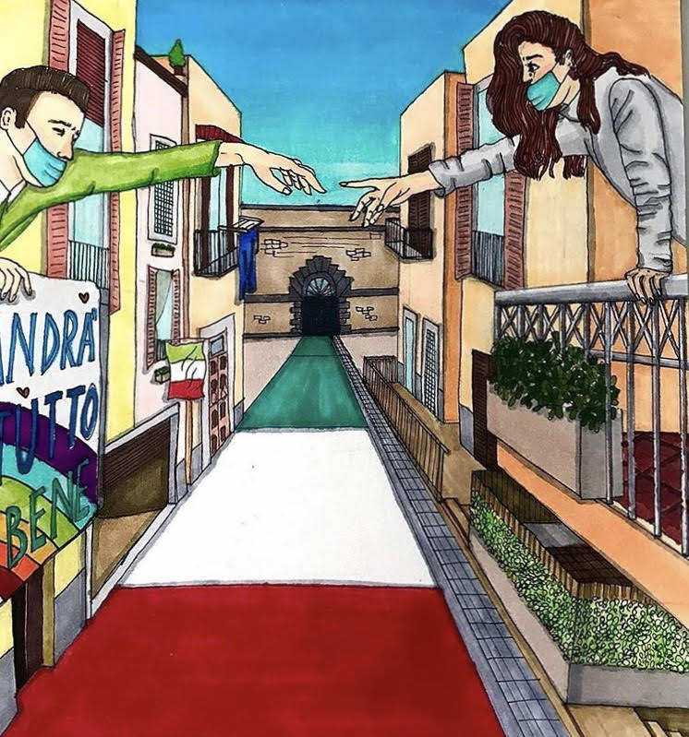
"La nuova primavera"
Quello che ogni cittadino fa "è soltanto una goccia nell' oceano. Ma se non ci fosse quella goccia all'oceano mancherebbe."
Stiamo lottando non solo per formare questo grande pelago, ma stiamo lottando perché confidiamo che
la prossima primavera sarà più bella delle altre....
Saremo finalmente liberi, potremo abbracciarci e stare insieme e ci volteremo indietro,
guardando quanta strada abbiamo fatto per superare il quadro del coronavirus.
Già ci immagino....

Slide 22
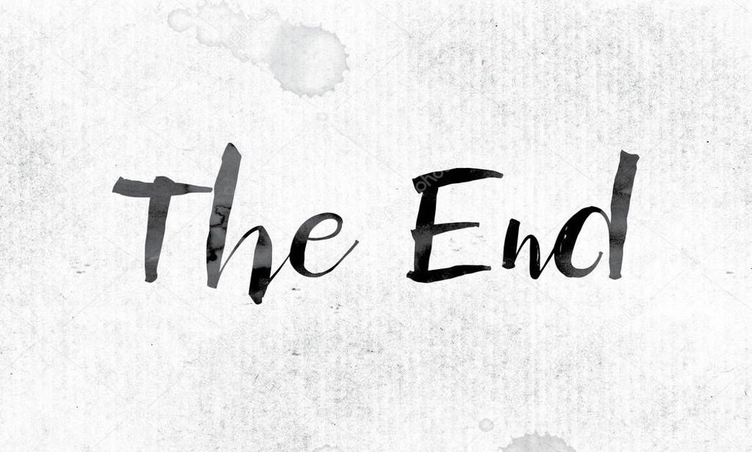
Lavoro di Imma Romano
Classe 4Cs

